Slide 1
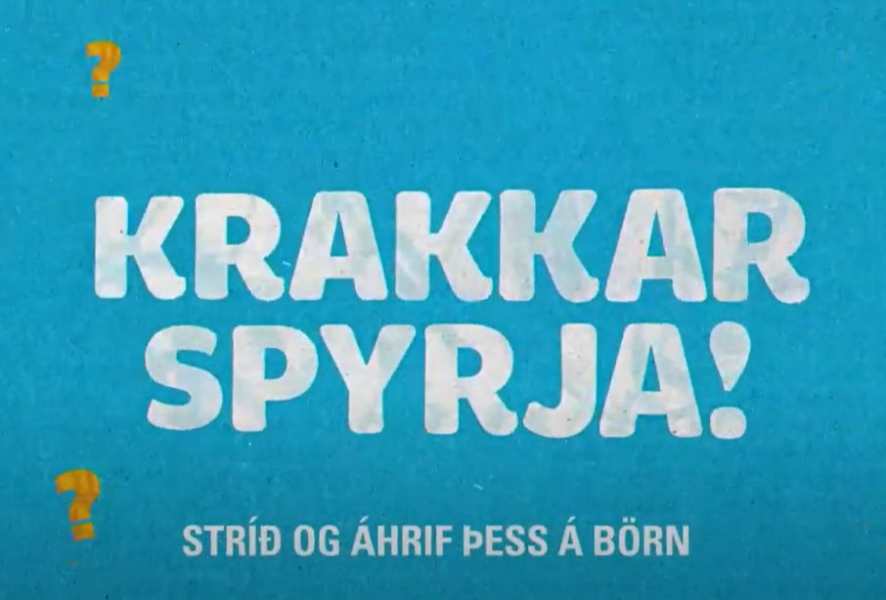
Fræðsla, verkefni og áheitasöfnun fyrir grunnskóla

Slide 2
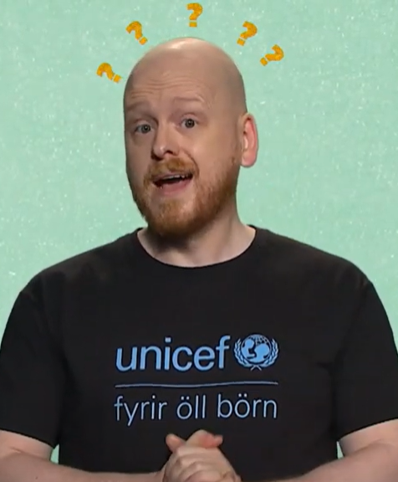
Um UNICEF – Hreyfinguna
Börnin sem taka þátt í UNICEF - Hreyfingunni fá vandaða fræðslu um réttindi sín og ólíkar aðstæður jafnaldra sinna í öðrum löndum. Þau láta til sín taka með áheitasöfnun sem nær hámarki á sérstökum viðburðadegi sem skólinn eða frístundin skipuleggur.
UNICEF - Hreyfingin hæfir öllum börnum, jafnt stórum sem smáum. Verkefnið samræmist grunnþáttum námsskrár um heilbrigði, velferð, lýðræði, mannréttindi og jafnrétti. Markmiðið er að börnin fræðist um réttindi sín og allra barna og finnist þau um leið hafa áorkað einhverju í þágu jafnaldra sinna, sem búa við lakari lífskjör eða hafa þurft að leggja á flótta vegna stríðsátaka eða náttúruhamfara. Mikilvægt er að börnin upplifi að hægt sé að leysa vandamál ef gripið er til aðgerða.
Þessi glærupakki fylgir með myndbandinu:
Krakkar spyrja – stríð og áhrif þess á börn.
HLEKKUR
Nánari upplýsingar
Kynningarbæklingur
Framkvæmdarbæklingur
Fyrir aðstandendur
Áheitablað

Slide 3
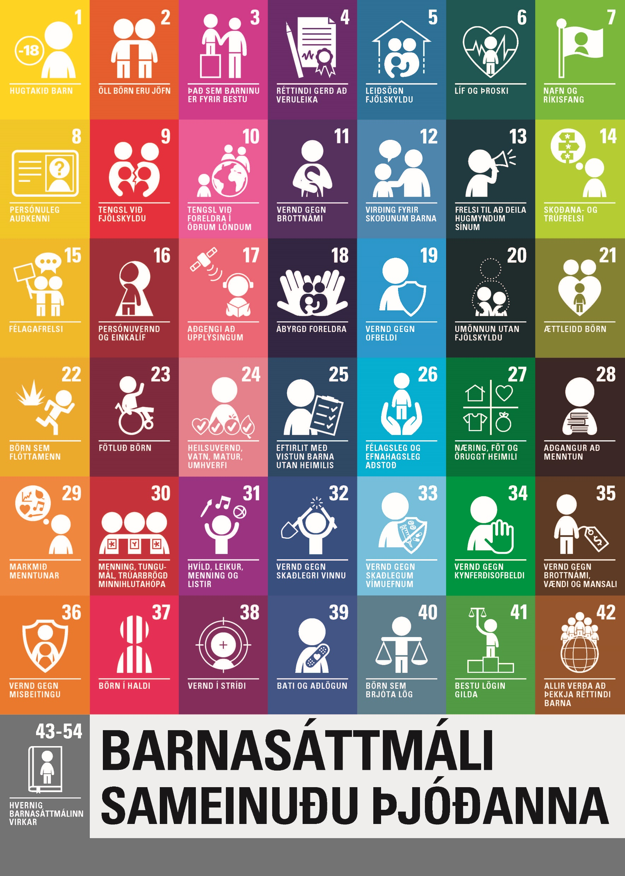
Réttindafræðsla
Réttindafræðsla felur í sér að mannréttindi, réttindi barna og virðing fyrir réttindum annarra sé kennd í lýðræðislegu umhverfi, þar sem gagnkvæm virðing ríkir á milli kennara og barna. Börnin öðlast þekkingu og færni sem leggur grunninn að áhrifaríkri og lýðræðislegri þátttöku í samfélaginu. Í þessu umhverfi er lögð áhersla á að réttindi barna, þar með talin réttindi fatlaðra barna og annarra jaðarsettra barna, séu ekki aðeins kennd heldur einnig virt og þeim framfylgt. Afstaðan gagnvart börnum er sú að þau séu nú þegar fullgildir þátttakendur ekki aðeins væntanlegir borgarar.
Mikilvægt er að réttindafræðsla byggi á réttindum en ekki skyldum. Það er ekki að ástæðulausu sem Barnasáttmálinn kveður ekki á um neinar skyldur barna. Með því að læra um réttindi sín læra börn að um réttindi allra barna er að ræða og að þau þurfi að virða réttindi annarra.
Það viðhorf sem sums staðar hefur ríkt í garð réttindafræðslu er að það sé áhættusamt að börn kynnist því að þau hafi réttindi því þá muni þau fullorðnu missa allt vald og börn taki stjórnina og verði tilætlunarsöm. Þeir sem eru þeirrar skoðunar vilja oft meina að það sé mikilvægara að kenna börnum um skyldur en ekki réttindi. Þegar árangur réttindafræðslu sem byggð hefur verið á réttindum hefur verið skoðaður kemur þó í ljós hið gagnstæða.
Börn sem hafa fengið fræðslu byggða á réttindum en ekki skyldum bera fremur virðingu fyrir hvert öðru, þau skilja mikilvægi vinnufriðar og málamiðlana og öðlast betri félagslega færni. Kennarar þurfa því ekki að hræðast það að fræða börn um réttindi þeirra.

Slide 4
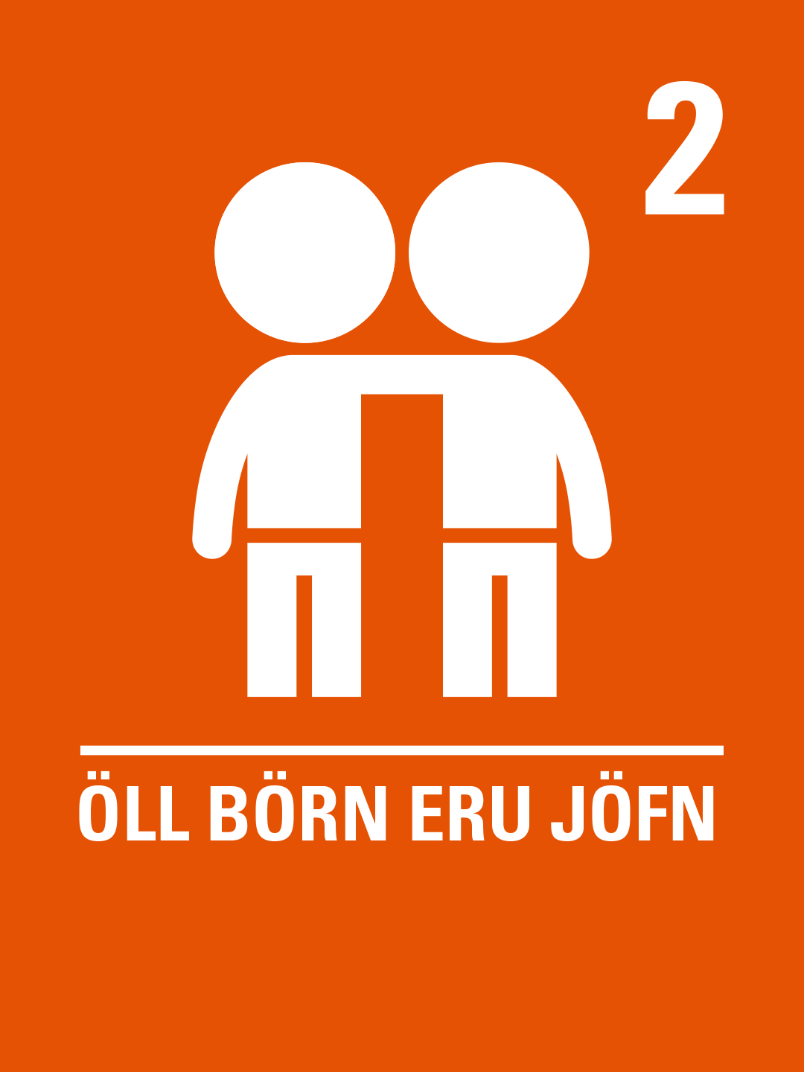
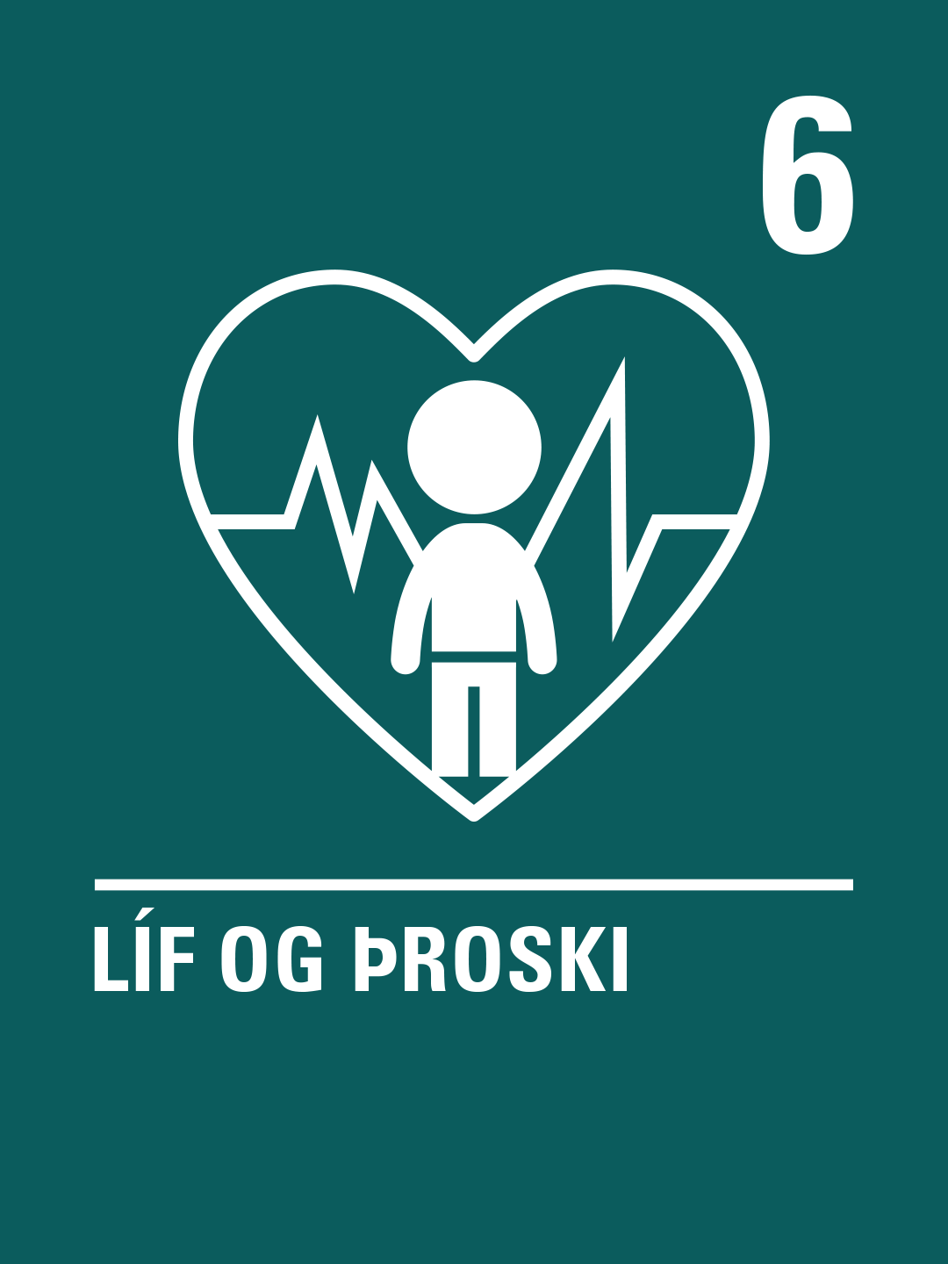
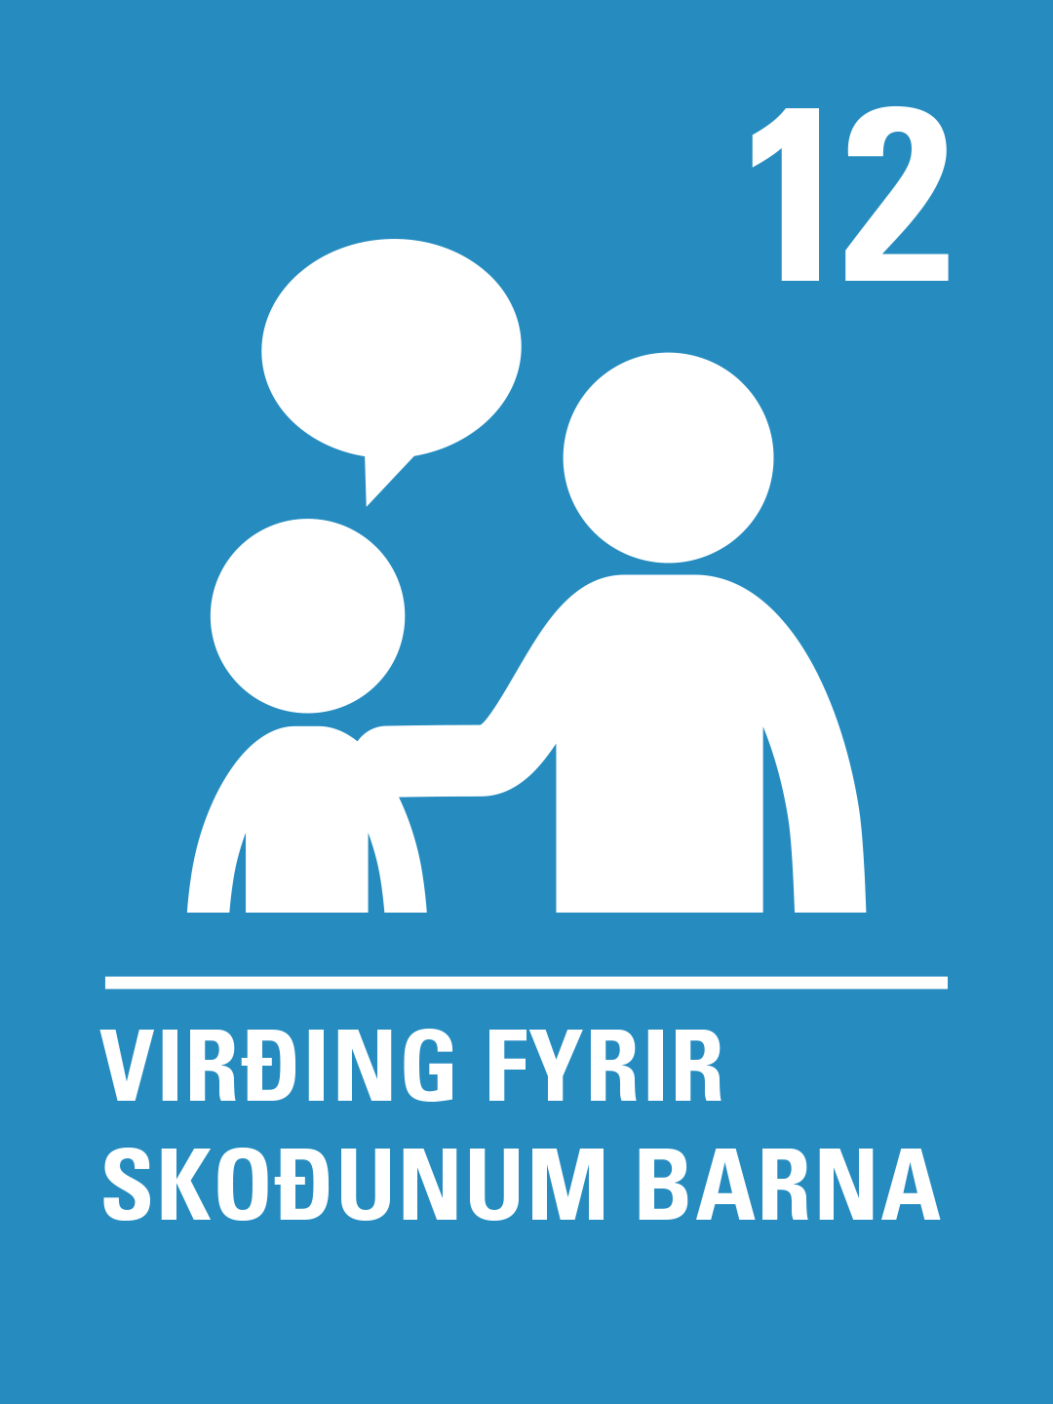
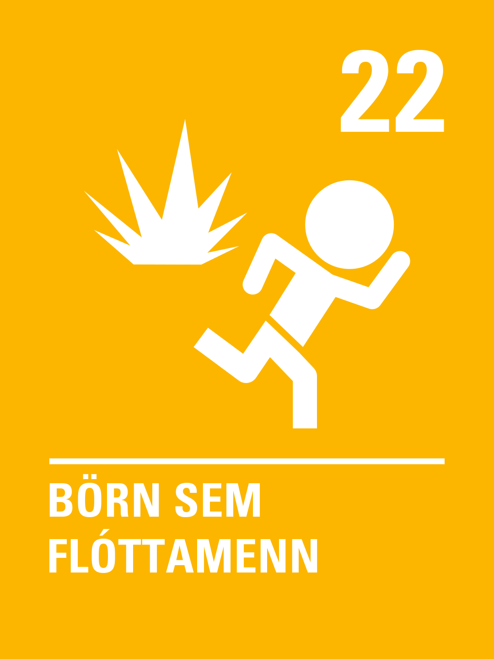
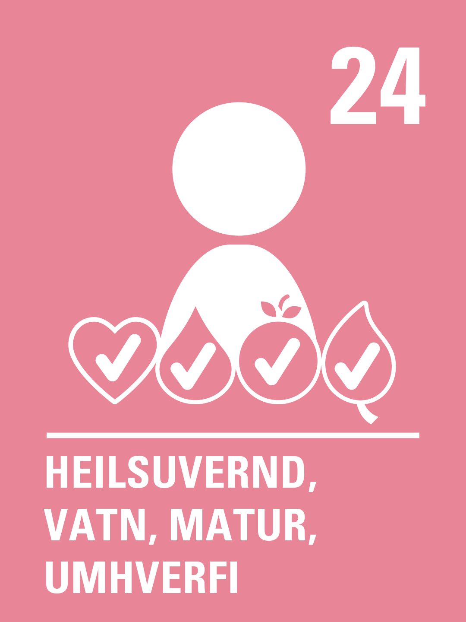
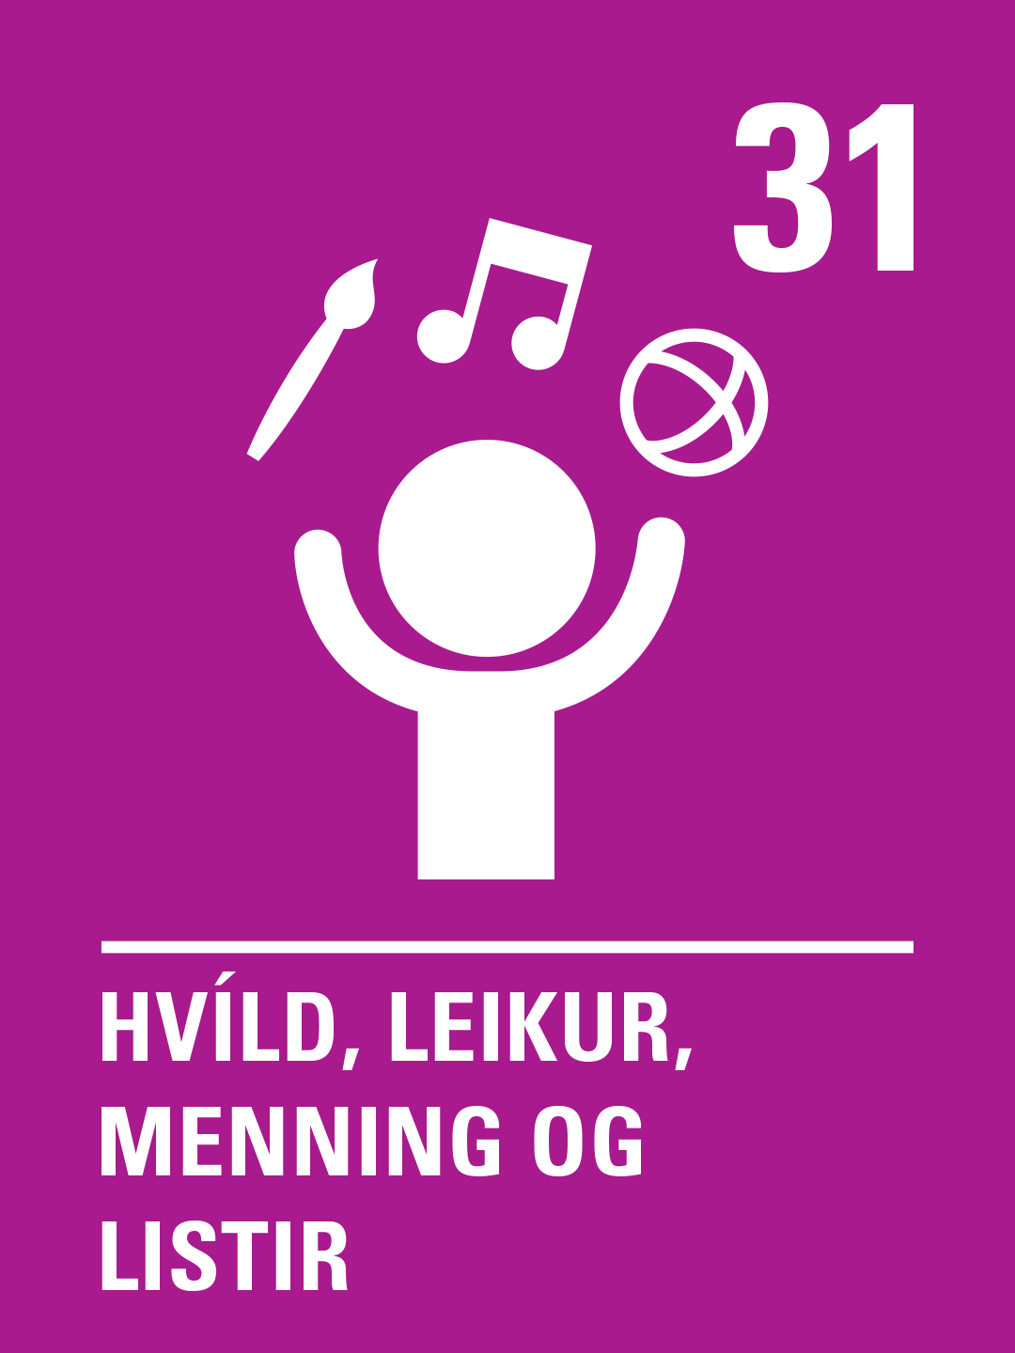
Um verkefnið og undirbúningur fyrir kennara UNICEF á Íslandi safnaði saman spurningum barna um stríð og áhrif þess á börn. Í myndbandinu svarar Ævar Þór Benediktsson, sendiherra UNICEF á Íslandi nokkrum af þessum spurningum sem tengjast lífi barna sem búa á stríðshrjáðum svæðum. Til þess að undirbúa umræðurnar og verkefnavinnuna vel hvetjum við ykkur til þess að ræða við börnin áður en horft er á myndbandið og gefa góðan tíma fyrir umræður og spurningar eftir áhorf. Eins og kemur fram í myndbandinu erum við fullorðna fólkið ekki endilega með öll svörin á hreinu en við getum fundið svarið saman. Undirbúningur fyrir kennara: Hér er hlekkur á skjal frá UNICEF þar sem farið er yfir hvernig best sé að ræða við börn um stríð. Þetta er einnig gott að senda heim til barnanna þar sem þau geta rætt áfram við foreldra sína. Á UNICEF Akademíunni er námskeið sem við hvetjum kennara til þess að horfa á til þess að undirbúa sig fyrir samtal um börn á flótta Ítarefni um mannréttindi - úr Kompás

Slide 5
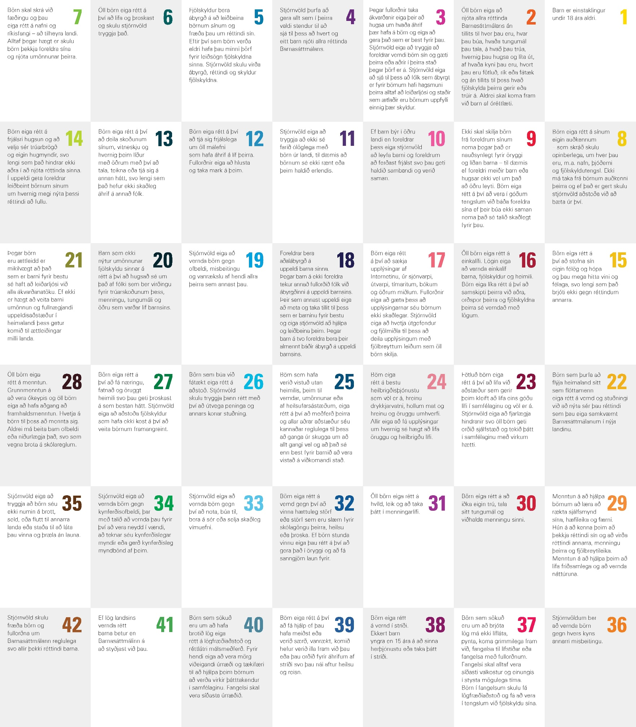
Notes:
Kynning á Barnasáttmálanum – leiðbeiningar fyrir kennara
Einnig er hægt er að skoða Barnasáttmálann á www.barnasattmali.is
Öll lönd í heiminum (nema Bandaríkin) hafa skrifað undir sáttmála sem á að tryggja börnum allt sem þau þurfa til þess að lifa og þroskast vel. Þessi sáttmáli heitir Barnasáttmálinn.
Í Barnasáttmálanum eru greinar þar sem stendur t.d. að öll börn í heiminum séu jöfn og eigi rétt á því að vera eins og þau eru (2.gr). Þar stendur líka að börn eigi rétt á að segja sína skoðun og að fullorðnir eigi að hlusta og taka mark á því sem börn segja (12.gr). Þar stendur líka að börn eigi rétt á hreinu vatni (24.gr) húsnæði, mat, fötum (27. gr) að fara í skóla og að mennta sig (28. gr) og hvíla sig og leika sér (31. gr) og að fullorðnir eigi alltaf að gera það sem er best fyrir barnið (3.gr).
Öll lönd sem eru búin að samþykkja Barnasáttmálann eru sammála um þetta.
Á meðan þið farið yfir þessa upptalningu sýnið börnunum myndir af greinunum.
2. grein Barnasáttmálans, öll börn eru jöfn - bann við mismunun, tengist beint umræðunni um heimsmarkmiðin og ójöfnuð í heiminum.
Við fæðumst öll með sömu réttindin, við getum aldrei misst réttindi okkar en staðan er þannig að við erum ekki með jöfn tækifæri til þess að njóta allra réttinda okkar. Þar spilar inn í t.d. hvar við fæðumst; er stríð eða friður í landinu sem við fæðumst í? Það skiptir miklu máli. Fá öll börn að mennta sig þar sem við búum?
En þurfum við alltaf að fá jafnt? Það er kannski sanngjarnt þegar við erum í afmæli að þá fái öll sem vilja eina kökusneið. En hvað með ef einhver fótbrotnar og þarf að fá hækjur? Eiga þá allir að fá hækjur?
Hvað með einhvern sem þarf að nota gleraugu – þurfum við þá öll að fá gleraugu?
Stundum þurfum við sérstaka aðstoð til þess að okkur líði betur og svo að við getum lifað og þroskast vel – en hvað það er sem við þurfum er misjafnt og við þurfum að hjálpast að svo öllum líði vel.

Slide 6
Réttindi barna og Barnasáttmáli Sameinuðu þjóðanna
Öll lönd í heiminum (nema Bandaríkin) hafa skrifað undir sáttmála sem á að tryggja börnum allt sem þau þurfa til þess að lifa og þroskast vel. Þessi sáttmáli heitir Barnasáttmálinn.
Barnasáttmálinn felur í sér alþjóðlega viðurkenningu á því að börn þarfnist sérstakrar verndar umfram hina fullorðnu. Hann staðfestir að börn séu sjálfstæðir einstaklingar með fullgild réttindi.
Barnasáttmálinn hefur þrjú þemu. Hann á að tryggja öllum börnum umönnun, vernd og þátttöku - tækifæri til þess að hafa áhrif á eigið líf.
Mikilvægt er að muna að öll börn eru jafn mikilvæg og að Barnasáttmálinn á við um hvert einasta barn í heiminum fram til 18 ára aldurs. Einnig er mikilvægt að hafa í huga að börn fæðast með þessi réttindi og geta aldrei misst þau.
Skoðum nokkur dæmi um réttindi barna á næstu glæru.

Slide 7
Notes:
Dæmi um greinar sem skoða má sérstaklega með börnunum í tengslum við myndbandið.
Í Barnasáttmálanum eru greinar þar sem stendur t.d. að:
öll börn í heiminum séu jöfn og eigi rétt á því að vera eins og þau eru (2.gr)
öll börn eigi rétt á að segja sína skoðun og að fullorðnir eigi að hlusta og taka mark á því sem börn segja (12.gr)
öll börn eiga rétt á vernd gegn ofbeldi (19. gr)
öll börn sem þurf að flýja heimaland sitt eiga rétt á vernd og stuðningi við að nýta sér þau réttindi sem þau eiga samkvæmt Barnasáttmálanum í nýja landinu. (22.gr)
öll börn eigi rétt á hreinu vatni (24.gr)
öll börn eigi rétt á húsnæði, mat, fötum (27. gr)
öll börn eigi rétt á að fara í skóla og að mennta sig (28. gr)
öll börn eigi rétt á að hvíla sig og leika sér (31. gr)
öll börn eiga rétt á vernd í stríði (38.gr)
fullorðnir eigi alltaf að gera það sem er best fyrir barnið (3.gr)
Ef þú vilt kynna þér Barnasáttmálann nánar þá bendum við rafrænt námskeið UNICEF hér:
https://www.youtube.com/watch?v=71AMWFaTr3Q&list=PLmoSvq6M6wmqd3yi91yoFGCEI5091p8SR&pp=iAQB

Slide 8
Verkefni
Yngsta- og miðstig
Réttindi – forréttindi
Réttindi - forréttindi - spil
Öll einstök
Vegabréf
Góðgerðarklúbbur
Réttindasmiðja
Réttindasmiðjan er námsefni ætlað til kennslu í mannréttindum fyrir nemendur á miðstigi í grunnskóla. Í efninu er meðal annars fjallað um mannréttindi, jafnrétti, fordóma, mikilvægi menntunar, sjálfsmyndina og þá eru réttindi barna samkvæmt Barnasáttmálanum skoðuð út frá mismunandi sjónarhorni.
Einnig eru Heimsmarkmið Sameinuðu þjóðanna um sjálfbæra þróun kynnt til sögunnar og sett í samhengi við mannréttindi.
Áhersla er lögð á skapandi verkefni og að nemendur læri að setja sig í spor annarra. Allt efni er tengt við hæfniviðmið aðalnámskrár.
Elsta stig
Horfa á Krakkar spyrja
Hlusta á Krakka-Heimskviður um Gaza síðan í mars og heyra sögur frá Azil sem er 18 ára og frá þessu stríðshrjáða svæði en býr núna á Íslandi.
Skrifa sjálf niður spurningar og vinna verkefni í hópum við að finna svörin og kynna fyrir bekknum / hópnum.
T.d. væri hægt að gera myndband, hlaðvarp, plakat, ljóð eða glærukynningu.
*Ekki gleyma að tengja umræðurnar við réttindi barna og greinarnar í Barnasáttmálanum. Einnig er auðvelt að tengja umræðurnar við Heimsmarkmið Sameinuðu þjóðanna.
Aukaefni:
Heimasíða Barnasáttmálans - verkefni og fræðsla
Réttindaratleikur fyrir mið- og elsta stig
Um ratleikinn
Leiðbeiningar fyrir kennara
Svarblað
Svarblað fyrir kennara

